Slide 1
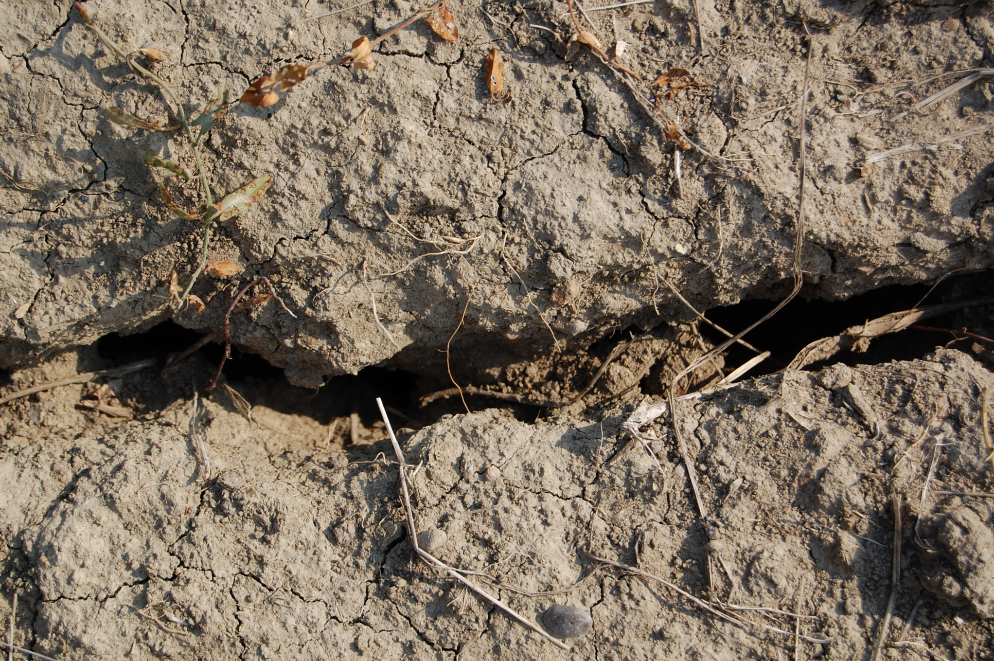
Recupero ambientale di un suolo degradato e desertificato mediante una nuova tecnologia di trattamento di ricostituzione del terreno
www.lifeplusecosistemi.eu
LIFE10 ENV/IT/0400 NEW LIFE
Obiettivo
Sviluppo sperimentale di una tecnologia innovativa volta alla difesa e al recupero del suolo
Miglioramento della struttura e incremento della stabilità strutturale
Incremento e stabilizzazione della sostanza organica
Riduzione della compattazione dei suoli
Aumento della capacità di ritenzione idrica
Miglioramento delle capacità termica
Aumento della capacità di scambio cationico
Aumento dell’effetto tampone
Aumento della fertilità
Incremento della biodiversità
Tecnologia
Trattamento meccanico e chimico dei suoli degradati
Miscelazione con altre matrici: terreni provenienti da cave, rifiuti recuperabili, limi di dighe
Disgregazione della miscela e degli aggregati dei diversi componenti
Ricostituzione della struttura attraverso l’azione di un processo meccanico e stabilizzazione della sostanza organica
Ne deriva un suolo con caratteristiche pedologiche, ambientali e agronomiche di alta qualità.
Applicazione della tecnologia
DOVE: Area all’interno del Parco Regionale del Basso Trebbia di 200000 m² sita a Piacenza
IERI: l’area è stata utilizzata negli anni ‘80 come discarica di rifiuti solidi urbani e successivamente
ricoperta con terreno di varia natura
OGGI: l’area si presenta come una prateria caratterizzata dalla dominanza di specie ruderali (quali:
Agropyron repens e Hordeum murinum) che crescono su suoli a cattiva struttura, mal drenati
e a contenuto in acqua molto variabile a seconda delle stagioni; soggetta ad intense attività
di pascolo e solo marginalmente fruibile dalla popolazione
APPROCCIO SPERIMENTALE E FASI OPERATIVE
Caratterizzazione pedologica dei tipi di suolo utilizzati per il ricopertura della discarica
Ricerca e caratterizzazione delle matrici da miscelare con il suolo
Applicazione della tecnologia in modo puntuale attraverso l’allestimento parcelle sperimentali utilizzando i diversi suoli ritrovati unitamente a differenti tipologie di rifiuto per valutarne l’efficacia
Ripristino dell’area di degradata attraverso rimozione dello strato superficiale del suolo e riposizionamento del suolo trattato, messa a dimora di essenze erbacee e arboree autoctone per recuperare la biodiversità
DOMANI: restituire ai cittadini un’area verde
Comune di Piacenza
Provincia di Piacenza
Università di Brescia, 25 maggio 2012
Costo progetto 4.025.000 €
Cofinanziamento UE: 1.929.873 €

